Slide 1
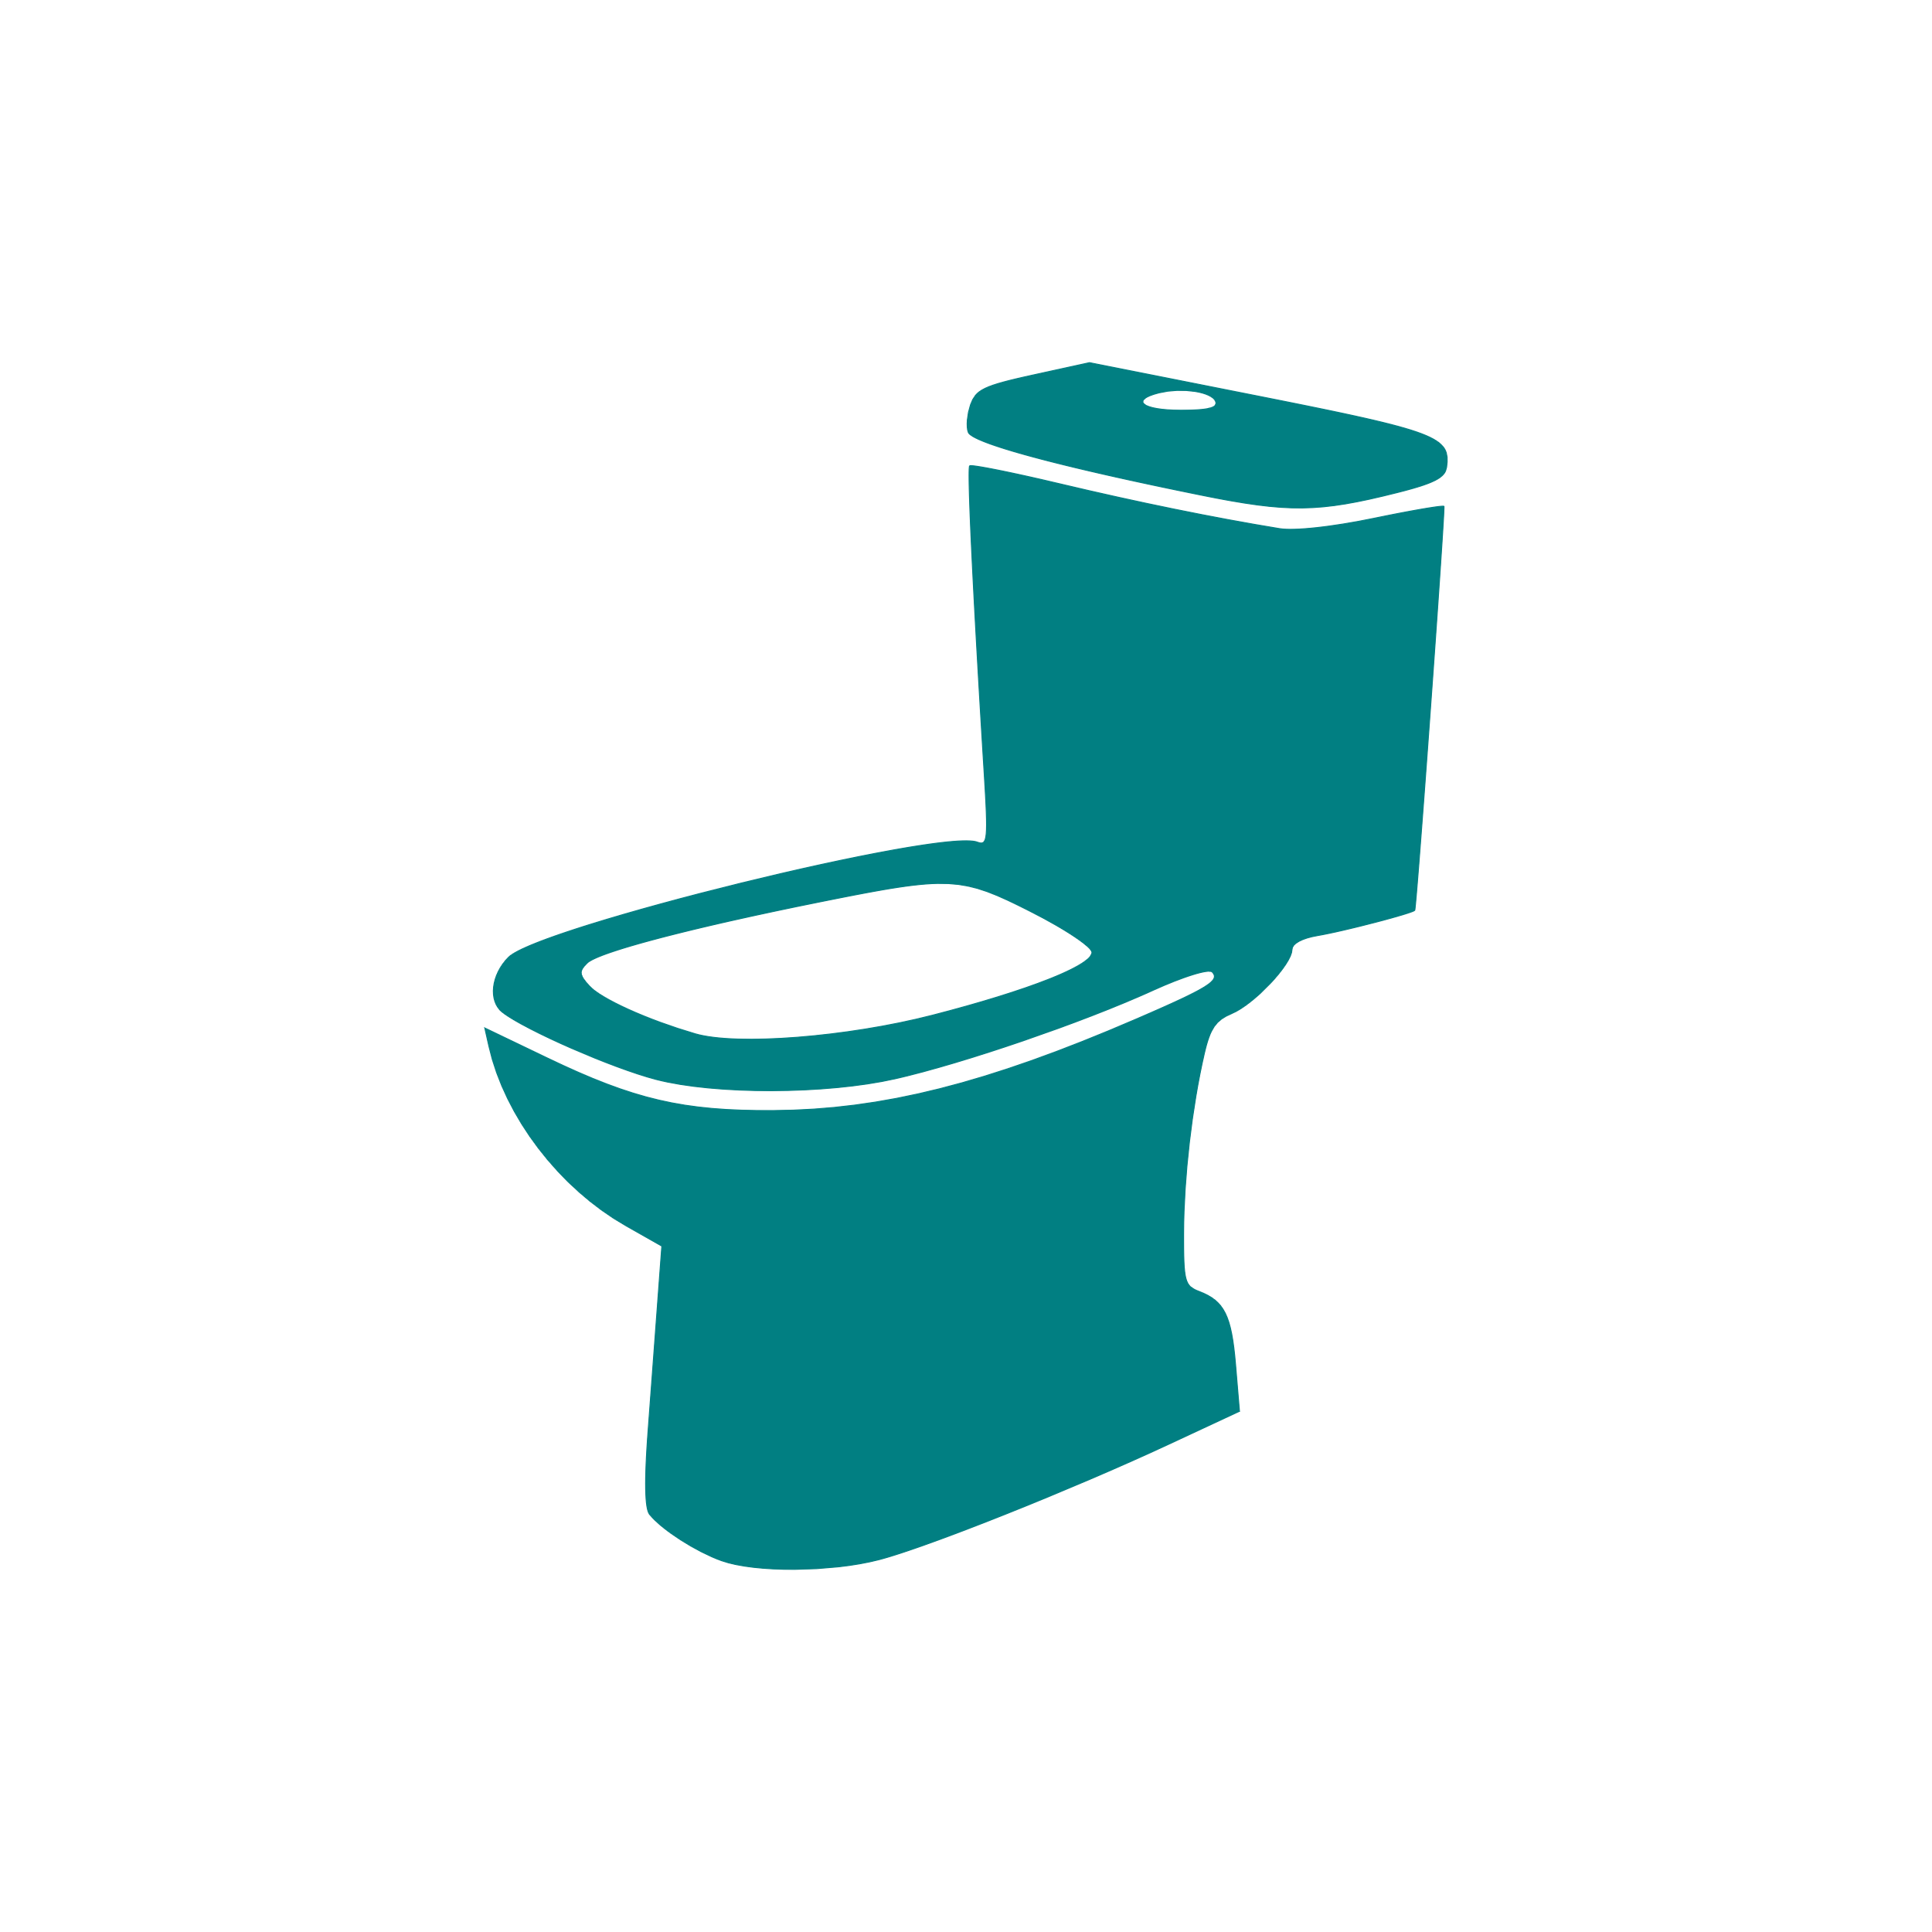


Toilettes

Slide 2

Salle d'activités

Slide 3

Amphithéâtre

Slide 4

Amphithéâtre

Slide 5
Amphithéâtre

